Slide 1
Harmonisation des cartes pédologiques au 1/250 000
Sébastien Lehmann
Sébastien Drufin
Gaëtan Fourvel
Eugénie Tientcheu
Bertrand Laroche
INFOSOL
Conférence ESRI 2015 – Versailles

Slide 2
Référentiel Régional Pédologique
Volet 250 000 du programme IGCS (Inventaire Gestion et Conservation des Sols)
Cartographie des sols à l’échelle départementale ou régionale
Pilotage scientifique : INRA Val-de-Loire – unité Infosol
Seule information exhaustive sur la France métropolitaine : Base de Données géographique des Sols de France à l’échelle du 1/1000 000
Notes:
X et Y à compléter (ordre de grandeur)

Slide 3
Contexte de constitution des RRP
Limites extérieures = limites administratives (département ou région) issues de sources différentes
Tracés selon synthèse et interprétation de données de terrain ou de cartes anciennes
Auteurs multiples, organismes divers
Programme sur 25 ans
Sur toute la France : variations inter-régionale de la représentation des types de sols

Slide 4
Objectifs de l’harmonisation
Construire une carte à 1/250000 des sols de France associée à une base de données au format national Donesol.
Etre « économe » en termes de construction de la nouvelle base de données France entière.
Harmoniser uniquement les polygones en contact avec les limites des RRP
Employer des outils de cartographie numérique pour prédire spatialement les types de sols (GBM Generalized Boosted Regression Modeling sous R)
Ajuster ces prédictions pour obtenir un consensus des pédologues régionaux sur le tracé harmonisé.

Slide 5
Plan
Résolution des limites à supprimer au sein d’une même carte
Résolution des problèmes d’hétérogénéité graphique entre cartes
Harmonisation des limites par prédiction numérique

Slide 6
Identification de polygones contigus porteurs du même attribut
A
B
A
B
B
C
A
A
A
B
A

Slide 7
Identification de polygones contigus porteurs du même attribut
A
B
A
Fusion
B
PolyLigne
B
A
A
Polyligne
Effacer

Slide 8
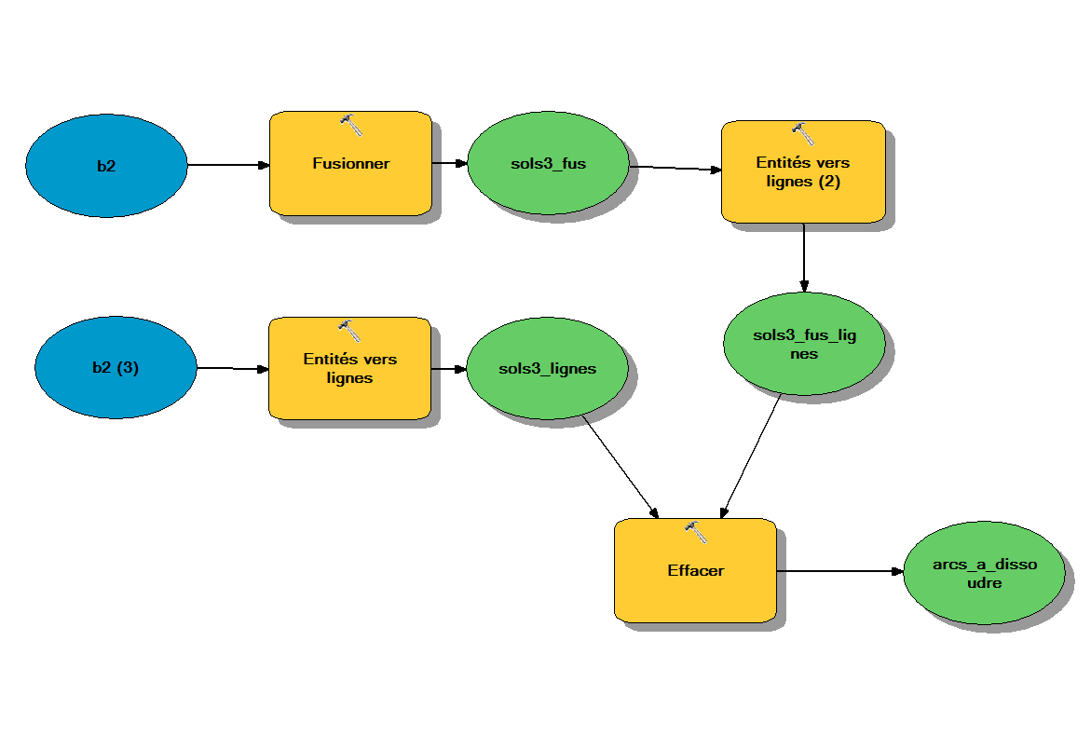
Avec le Model Builder
sol3
Sol3 (2)

Slide 9
Traduit en Python
# Import arcpy module
import arcpy
# Local variables:
sol3= "D:\\selehmann\\...
…
# Process: Entités vers lignes
arcpy.FeatureToLine_management("D:\\selehmann\\bourgogne.gdb\\L93\\sol3", sols3_lignes, "1 Meters", "ATTRIBUTES")
# Process: Fusionner
arcpy.Dissolve_management(sol3, sols3_fus, "no_ucs", "", "MULTI_PART", "DISSOLVE_LINES")
# Process: Entités vers lignes (2)
arcpy.FeatureToLine_management("C:\\Users\\selehmann\\Documents\\ArcGIS\\Default.gdb\\sols3_fus", sols3_fus_lignes, "1 Meters", "ATTRIBUTES")
# Process: Effacer
arcpy.Erase_analysis(sols3_lignes, sols3_fus_lignes, arcs_a_dissoudre, "1 Meters")

Slide 10
Plan
Résolution des limites à supprimer au sein d’une même carte
Résolution des problèmes d’hétérogénéité graphique entre cartes
Harmonisation des limites par prédiction numérique

Slide 11
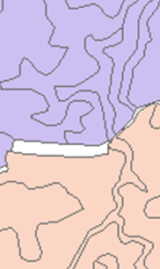

Identification des problèmes à résoudre :
Hétérogénéité graphique
Décalage entre le contour de l’étude et les limites administratives des départements/régions (IGN)
Problème de raccordement
Incohérence dans la continuité des polygones de part et d’autre d’une limite

Slide 12
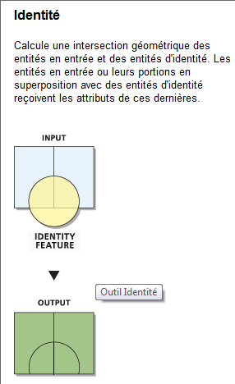
Harmonisation graphique alignée sur les contours de la BDTOPO (IGN)
Découper les RRP d’après les contours de la BDTOPO pour obtenir un « puzzle » homogène.

Slide 13
Nettoyage après découpage
Découper les nouvelles entités dans le prolongement des anciennes en suivant le relief

Slide 14
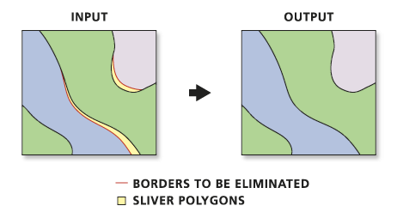
Nettoyage après découpage
Fusionner les nouvelles entités créées avec la fonction « Eliminer »

Slide 15
Plan
Résolution des limites à supprimer au sein d’une même carte
Résolution des problèmes d’hétérogénéité graphiques entre cartes
Harmonisation des limites par prédiction numérique

Slide 16
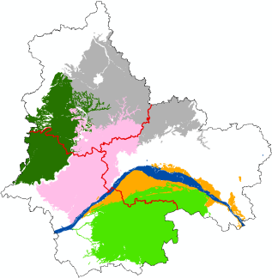
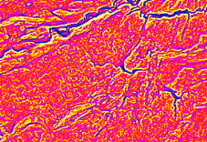
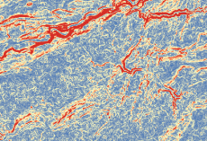
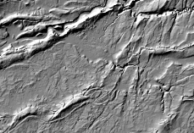

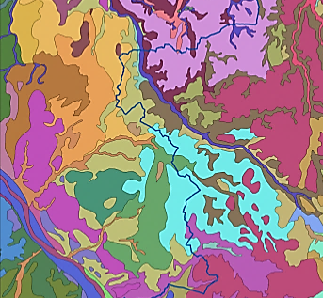
1. Identifier les environnements similaires (PRN)
2. Sélectionner les polygones en contact avec la bordure des cartes
4. Collecter des covariables pertinentes pour prédire les sols : MNT, dérivés de MNT, géologie,…
3. Créer un masque sur les polygones “non-sol” comme les rivières,
les villes,…
5. Lancement des prédictions grâce à la fonction GBM du logiciel de programmation “R”
6. Soumissions des résultats des prédictions aux différents auteurs des RRP pour les aider dans les choix des modifications à apporter aux polygones
7. Harmonisation graphique des polygones à modifier en s’aidant des prédictions
8. Harmonisation sémantique des polygones avec de nouveaux attributs dans la base de données.
9. Carte finale harmonisée ne présentant plus de discontinuité entre les polygones en limite de carte

Slide 17
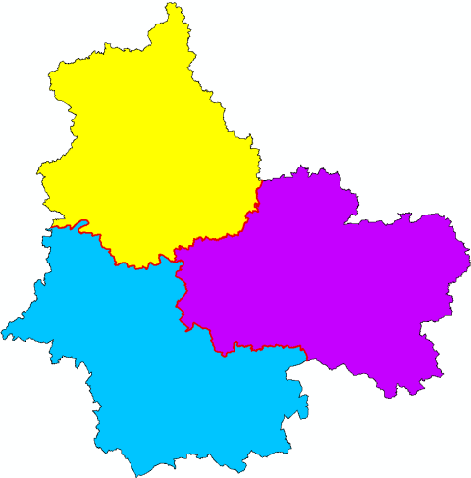
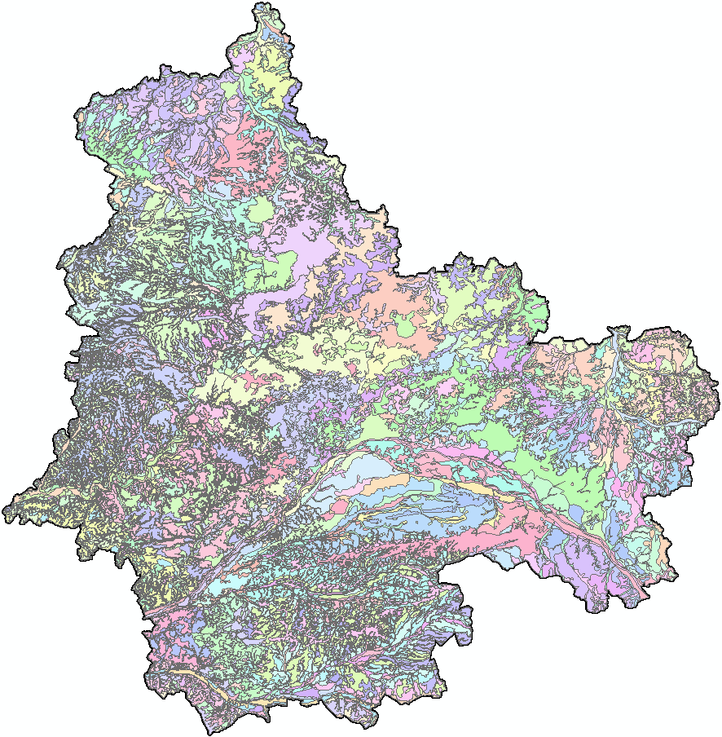
1er résultat
Eure-et-Loir
Loiret
Loir-et-Cher
3 RRP 1/250000
1 seul RRP

Slide 18
Conclusion et Perspectives
La méthode a été testée en région Centre et a fait l’objet d’un consensus des pédologues concernés
Premiers résultats encourageants :
- poursuivre l’harmonisation selon le même mode opératoire sur les autres départements
- avec l’expertise des pédologues régionaux pour valider les prédictions issues de la cartographie numérique
Amélioration possible en intégrant de nouvelles variables comme la carte de la végétation naturelle potentielle du CNRS qui vient d’être publiée au format vecteur.

Slide 19
Ce qu’il reste à faire le 7/10/2015
21/95 d’harmonisés
Complets :
  Bourgogne, Centre, Ile de France
En cours :
  Midi Pyrénées, Bretagne
À venir :
  Région Centre et Bretagne
  et tous les autres…

